Slide 1



CHÀO MỪNG CÁC EM
ĐẾN VỚI TIẾT HỌC
GV: ĐOÀN HỒNG

Slide 2
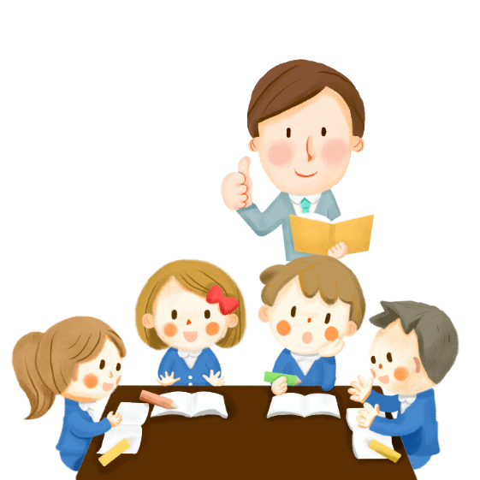
Kiểm tra : BTVN
Vẽ sơ đồ tư duy tổng hợp kiến thức cần nhớ về tỉ số,
tỉ số phần trăm.
Cách chấm điểm các nhóm :
Tiêu chí | Số điểm
Chuẩn bị chu đáo | + 1đ
Kết quả đúng hết. Trình bày đẹp . | + 5đ
Thuyết trình tốt | + 2đ
Cả nhóm hợp tác nghiêm túc làm việc | + 1đ
Nhóm nộp bài đúng thời gian quy định | + 1đ
Lưu ý: Mỗi câu sai -1đ, không có sự làm việc nhóm
-1đ. Thành viên không làm bài ỷ lại nhóm 0 điểm .

Slide 3
Dạng 1 : Tìm tỉ số giữa hai số, tìm tỉ số giữa hai đại lượng
Dạng 2. Tìm tỉ số phần trăm giữa hai số, tìm tỉ số phần trăm giữa hai đại lượng

Slide 4
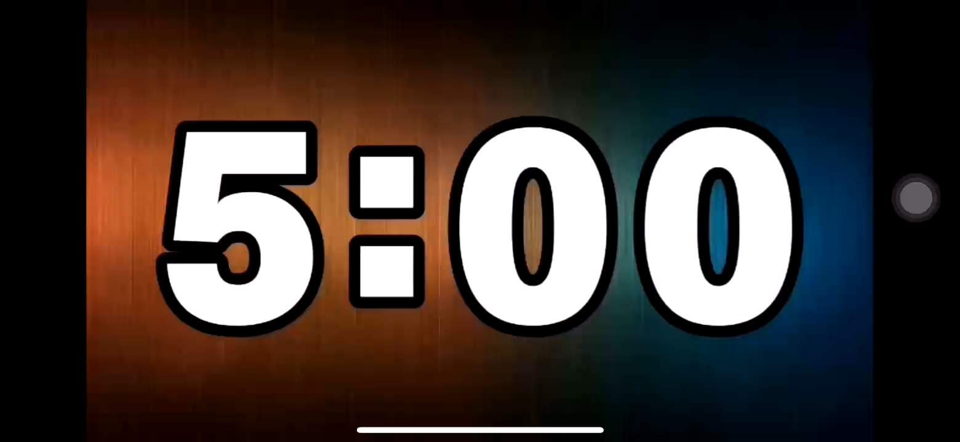

Hoạt động nhóm
LUYỆN TẬP
Yêu cầu :
Hai bạn cạnh nhau ghép thành một nhóm .
Thời gian hoạt động : 5 phút
Tiêu chí đánh giá :
+ Nội dung chính xác, đầy đủ.
+ Hình thức trình bày đẹp, viết to , rõ ràng.
+ Các thành viên trong nhóm hoạt động tích cực.
Chú ý :
+ Nhóm xong nhanh nhất gv sẽ thu chấm điểm .
+ Các nhóm còn lại, các thành viên sẽ đổi bài cho nhau và nhận xét.

Slide 5

LUYỆN TẬP
Bài 1.Tìm tỉ số của các số, các đại lượng sau:
a) 12 và 15 b) 6,175 và 4,75
c) 0,5kg và 250g d) 20 phút và $\frac{3}{5}$ giờ

Slide 6
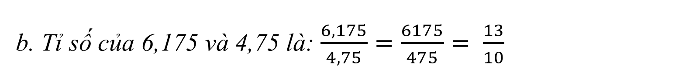
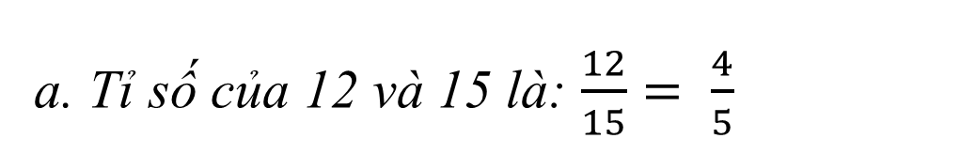
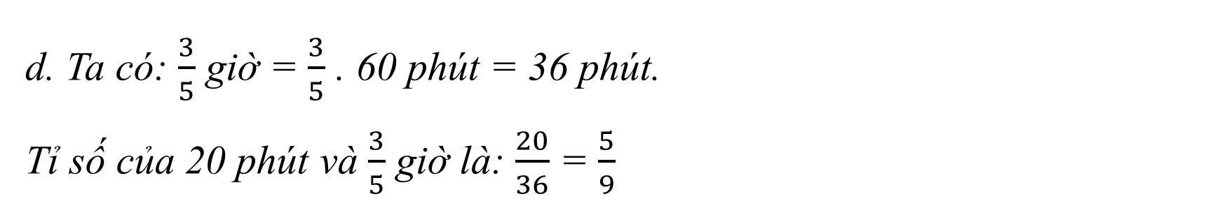
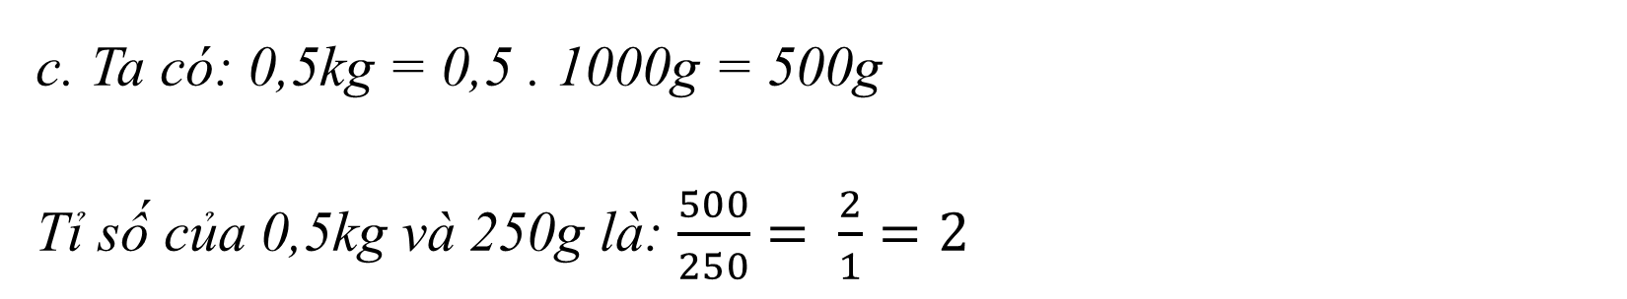
Bài 1.
a. Tỉ số của 12 và 15 là: $\frac{12}{15}= \frac{4}{5}$
b. Tỉ số của 6,175 và 4,75 là: $\frac{6,175}{4,75}=\frac{6175}{475}= \frac{13}{10}$
c. Ta có: 0,5kg = 0,5 . 1000g = 500g
Tỉ số của 0,5kg và 250g là: $\frac{500}{250}= \frac{2}{1}=2$
d. Ta có: $\frac{3}{5}$ giờ = $\frac{3}{5}$ . 60 phút = 36 phút.
Tỉ số của 20 phút và $\frac{3}{5}$ giờ là: $\frac{20}{36}$ = $\frac{5}{9}$

Slide 7
Bài 2. Tìm tỉ số phần trăm của các cặp số, các đại lượng sau :
0,9 và 2,5 b) 200kg và 1 tấn
c) 800m và 2 km d) 6 tháng và 4 năm
Bài 2. Đáp án: a. 36% b. 20% c. 40% d. 12,5%

Slide 8
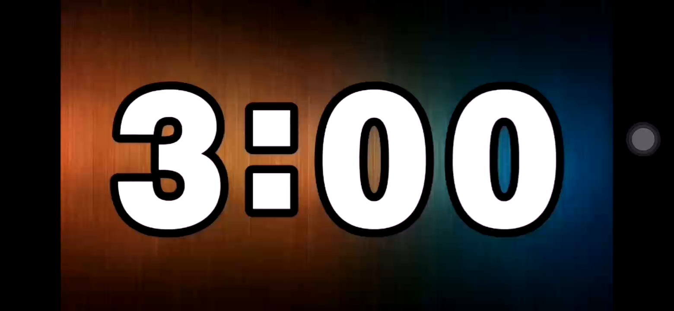
Câu 1.
Bài 4 ( SGK/66). Nêu tác dụng của việc đọc sách trong cuộc sống ?
Hoạt động nhóm
Dạng 3. Bài toán thực tế

Slide 9
LỢI ÍCH CỦA VIỆC ĐỌC SÁCH
1. Đọc sách giúp nâng cao kiến thức
2. Cải thiện sự tập trung và tăng cường kỹ năng tư duy, phân tích
3. Vốn từ ngữ được mở rộng thông qua việc đọc sách
4. Tác dụng của việc đọc sách giúp cải thiện trí nhớ
5. Đọc sách là một hình thức giải trí, giảm căng thẳng
6. Kích thích tinh thần
7. Tăng tuổi thọ
8. Hoàn thiện kĩ năng viết lách
9. Một hình thức giải trí hoàn toàn miễn phí
10. Điều khiển cảm xúc của bản thân
11. Tạo dựng một thói quen lành mạnh

Slide 10

Câu 2. Trong đại hội chi đội lớp 6B. Bạn Đăng nhận được 32 phiếu bầu làm chi đội trưởng của lớp và chi đội có tất cả 39 đội viên . Bạn Đăng đã trúng cử chi đội trưởng lớp 6B với tỉ số phần trăm phiếu bầu là bao nhiêu ?

Slide 11
Bài tập trắc nghiệm nhanh:
Trò chơi “ Ai nhanh nhất “

Slide 12

0
1
2
3
4
5
6
7
8
9
10
CÂU HỎI 1: Tỉ số của 35 và 17 là ?
B.
C. D.

Slide 13
0
1
2
3
4
5
6
7
8
9
10
CÂU HỎI 2: là một phân số ?
Đúng B. Sai

Slide 14
CÂU HỎI 3: Tỉ số của m và 25cm là ?
0
1
2
3
4
5
6
7
8
9
10
B. 3
C. D.

Slide 15
0
1
2
3
4
5
6
7
8
9
10
CÂU HỎI 4: Tỉ số phần trăm của 1 và 4 là ?
50 % B. 40%
C. 25% D. 0,25

Slide 16
0
1
2
3
4
5
6
7
8
9
10
CÂU HỎI 5 : Tỉ số phần trăm của và 0,5 là ?
25.5% B. 50%
C. 45 % D. 40%

Slide 17
0
1
2
3
4
5
6
7
8
9
10
CÂU HỎI 6 :Lớp 6E có 32 học sinh , trong đó có 24 học sinh biết bơi. Tính tỉ số phần trăm số học sinh không biết bơi và sĩ số lớp
25 % B. 75 %
C. 50 % D. 35%

Slide 18
HƯỚNG DẪN VỀ NHÀ
01
03
04
02
Hoàn thành các bài tập còn lại SGK và bài tập SBT
Ôn lại kiến thức đã học
Chuẩn bị bài sau Hai bài toán về phân số
Đọc phần Có thể em chưa biết

Slide 19
HẸN GẶP LẠI CÁC EM TRONG TIẾT HỌC SAU!

